Slide 1

Milestone 3 Key Management System for a QKD Network
Group 7:
GUilherme Andrade
Guilherme Duarte
JOão Paulo Rodrigues
André miragaia
Patricia Cardoso
Inês Santos
supervisors:
ArMando Pinto
Diogo Matos
Notes:
O nosso projeto é o KMS que no fundo é um sistema de distribuição de chaves para as aplicações.

Slide 2
Presentation OUTLINE
SYSTEM ARCHITECTURE DIAGRAMS
ETSI 004 INTERFACE
SOUTH INTERFACE
KEY MANAGER
RECONCILIATION EMULATOR
DEMO
Notes:
Vamos começar por explicar a arquitetura geral do projeto e depois iremos analisar a arquietura da south interface que é o que estamos a fazer agora. Vamos explicar como estamos a utilizar o protocolo de comunicação ETSI 004 e como funciona a interação entre as várias entidades envolvidas nessa comunicação na south interface.No fim faremos uma demonstração do estado atual do projeto.

Slide 3
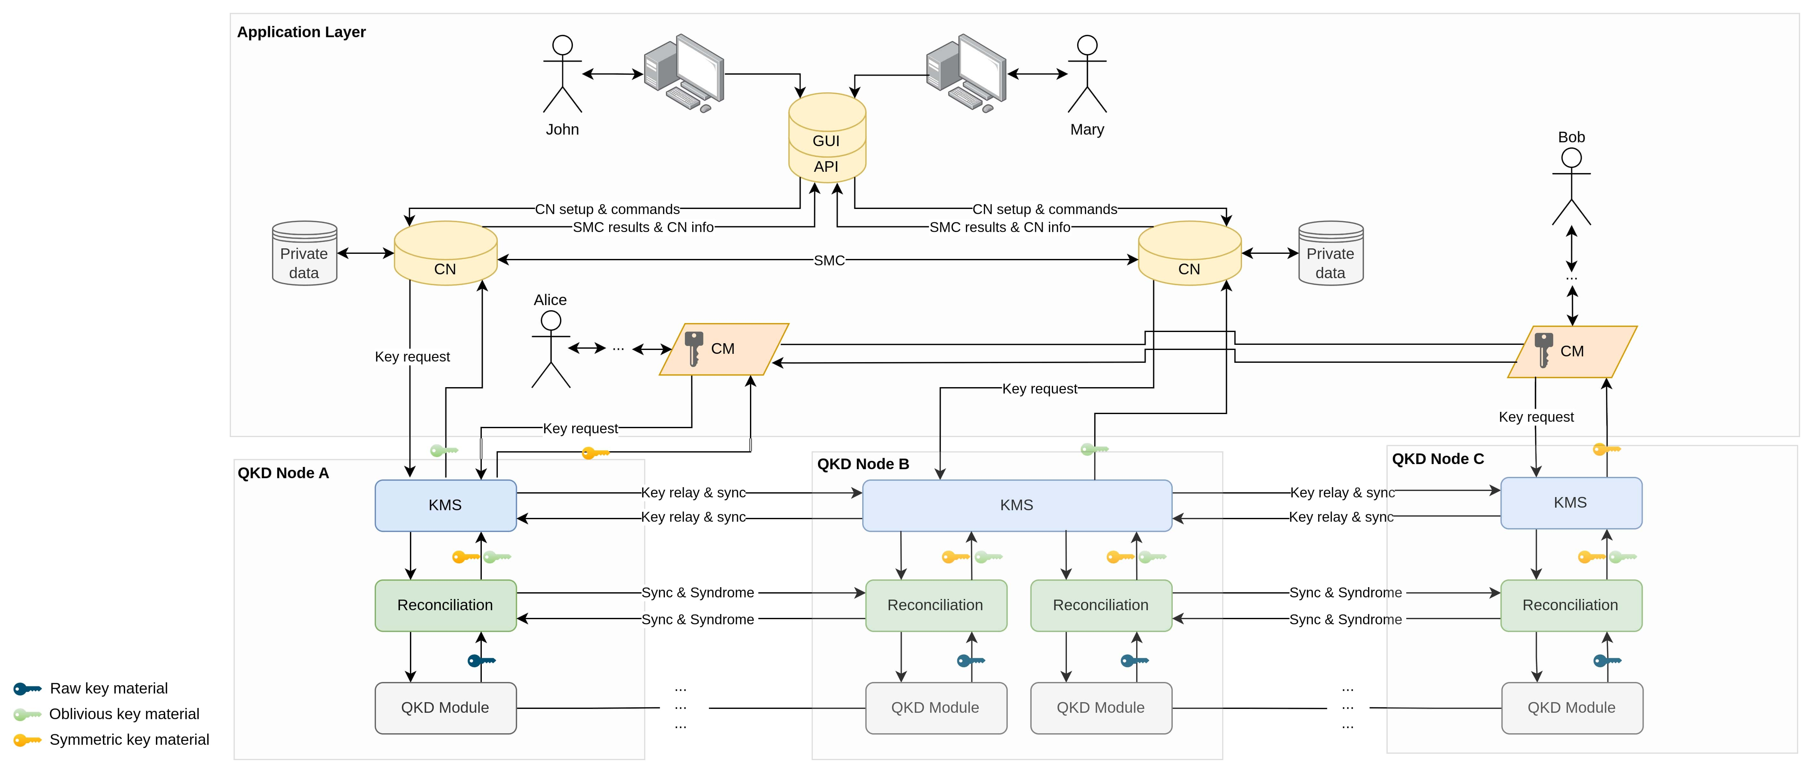
KMS GENERAL ARCHITECTURE
Notes:
Esta é a arquitetura geral do Sistema de Gestão de Chaves, e o contexto onde este se situa encontra-se destacado na figura.
Em cada QKD Node, o KMS relaciona-se com a Reconciliation app, que por sua vez se relaciona com o QKD Device correspondente.

Slide 4
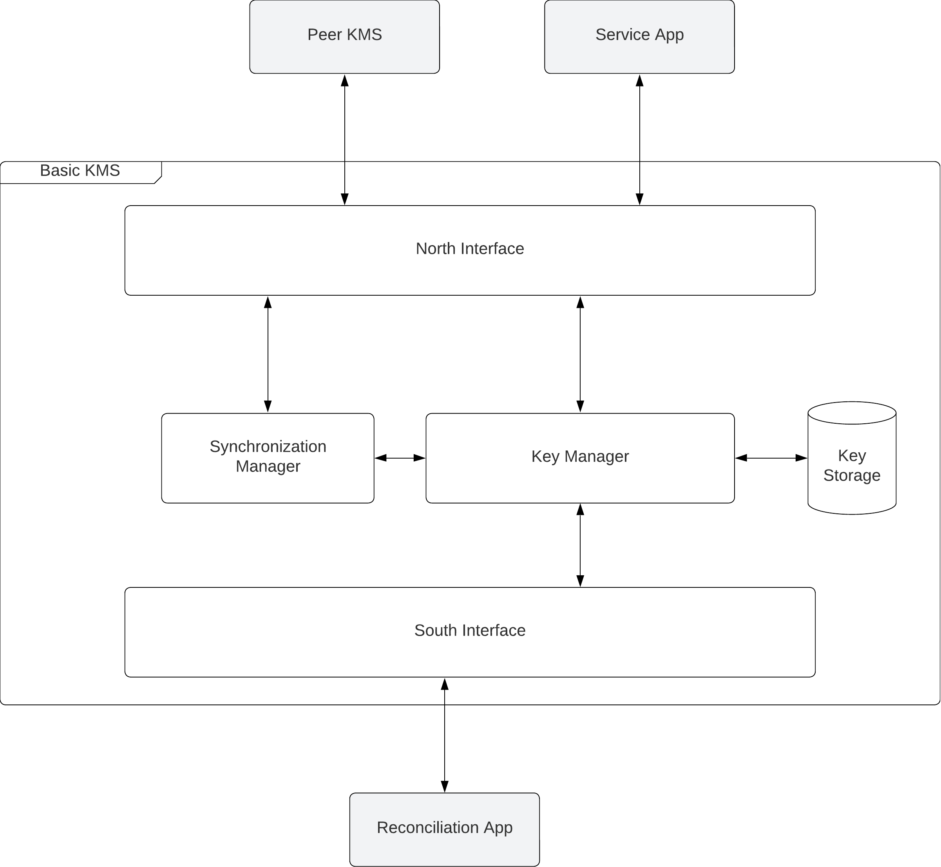
Architecture of the KMS Basic Implementation
Overall functionality: An app requests a key to the KMS, then the KMS reads the saved keys in its database (from the Reconciliation app key files) and sends the requested type of key to the app that initially requested it.
Notes:
O funcionamento geral do sistema inicia-se quando uma aplicação que quer uma chave faz um pedido ao KMS, este lê os ficheiros nele guardados que contêm as chaves geradas em baixo pela APP de Reconciliação, e posteriormente encaminha o tipo e quantidade de chaves pedidas para a aplicação que as pediu inicialmente.
A app de Reconciliação recebe o key-material da Physical Layer e transforma-o em chaves.
O protocolo de comunicação utilzado nas interfaces Norte e Sul desta arquitetura é o ETSI 004.

Slide 5
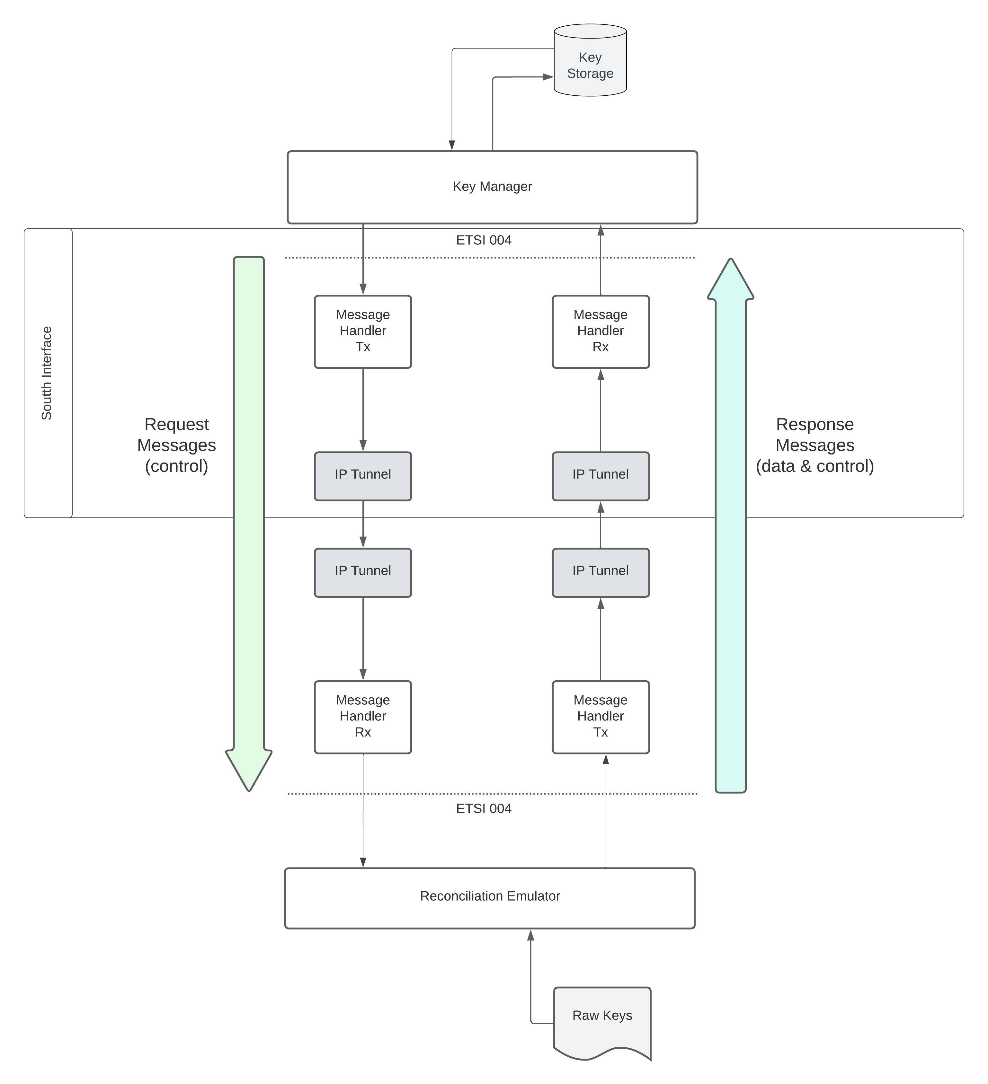
Current focus: SOUTH INTERFACE
It consists of the interaction between the Key Manager, that requests keys, and the Reconciliation Emulator app, which responds to requests with key material.
Communication is made with ETSI 004 and the use of Message Handlers (Transmitters and Receivers).
The Message Handlers work through the transmission of signals that allow for the path of the Request messages and Response messages between the Key Manager and the Recon Emulator to be made correctly.
Notes:
Neste momento estamos mais concentrados na implementação da South interface, que consiste na interação e comunicação entre duas entidades: o Key Manager, que pede chaves e o Emulador da Reconciliation App, que envia as chaves lidas dos ficheiros gerados pela APP de Reconciliação.
A comunicação entre estas duas Entidades é feita através do protocolo ETSI 004 e do uso de Message Handlers Transmitters e Receivers que funcionam através da transmissão de sinais e que permitem transmitir as mensagens dos pedidos do Key Manager para o Emulador da Reconciliation App e das mensagens de resposta do Emulador para o Key Manager.

Slide 6
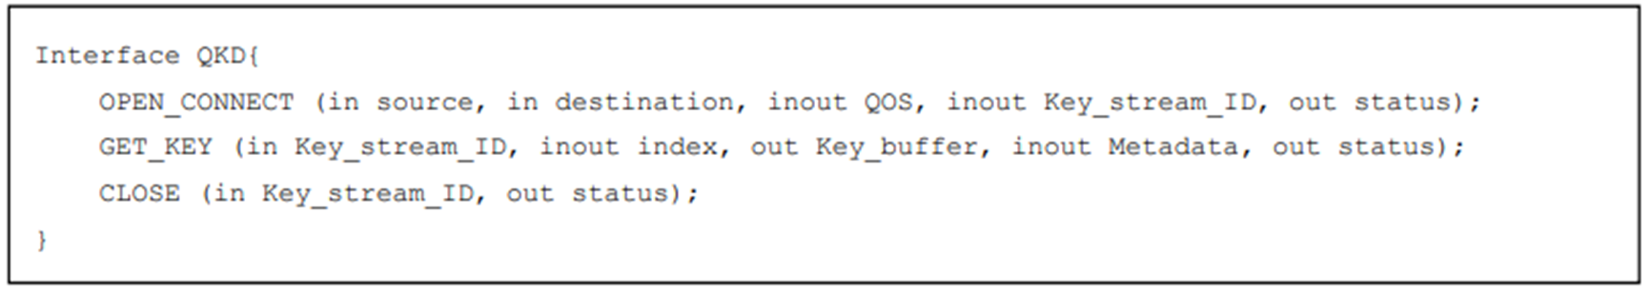
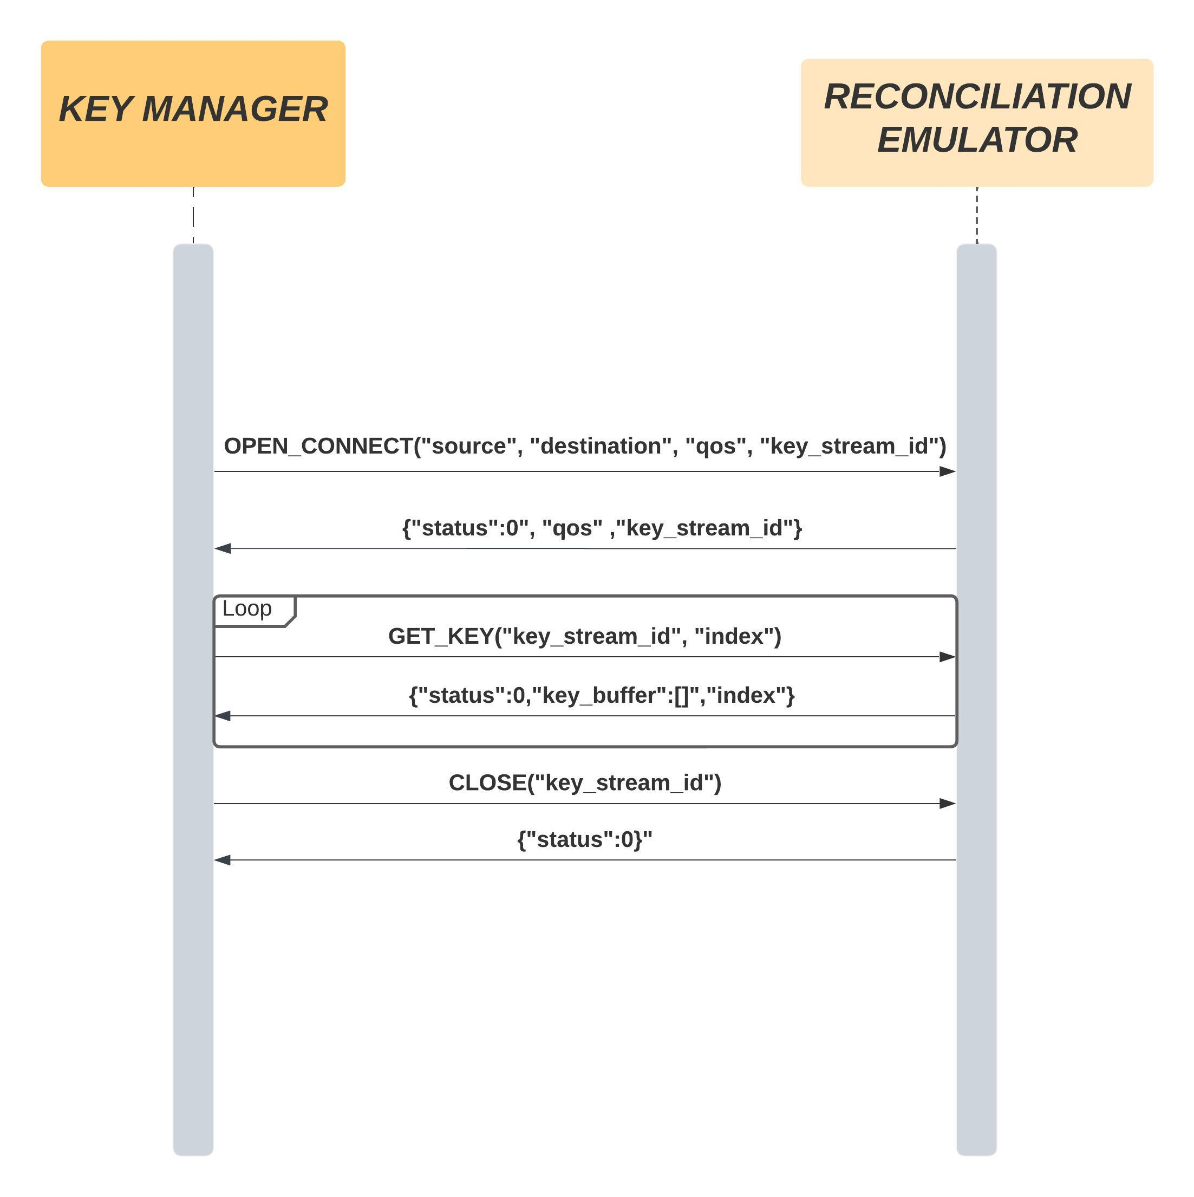
ETSI 004 Protocol
6
The key manager is responsible for sending the needed requests for the Reconciliation Emulator to Get the Keys:
OPEN_CONNECT: Establish the client-server connection
GET_KEY: Request keys from the server
CLOSE: Shutdown the client-server connection and key stream
Notes:
O protocolo de comunicação entre as duas apps é o ETSI004. The interface between those two is based on ETSI QKD 004 [1] in push mode (the KMS is always receiving keys without making individual requests for each one).The KMS will start by making an OPEN_CONNECT request to create a connection to the QKD device. Then does one GET_KEY request and from that moment forward it will receive key material with the characteristics and pace specified in the QoS field until it makes a CLOSE request to terminate the key stream.

Slide 7
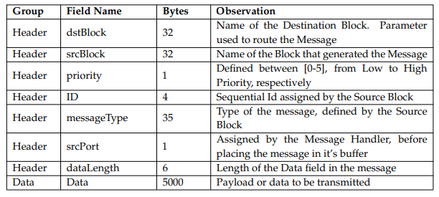
Signals
7
We used 2 types of signals, binary and t_handler_message

Slide 8
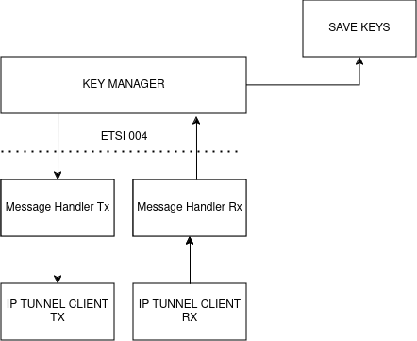
KEY MANAGER
8
The Key Manager currently uses 4 blocks that are:
Message Handler
ETSI004 Block
Ip Tunnel
Save Keys
Notes:
Message Handler:acts as a network switch, receiving messages from possibly, multiple signals and route them to other multiple signals, it needs to have a method to determine the correct output signal
Ip tunnel:which is used to create a secure and private connection through a public network .
Save keys:stores the keys.

Slide 9
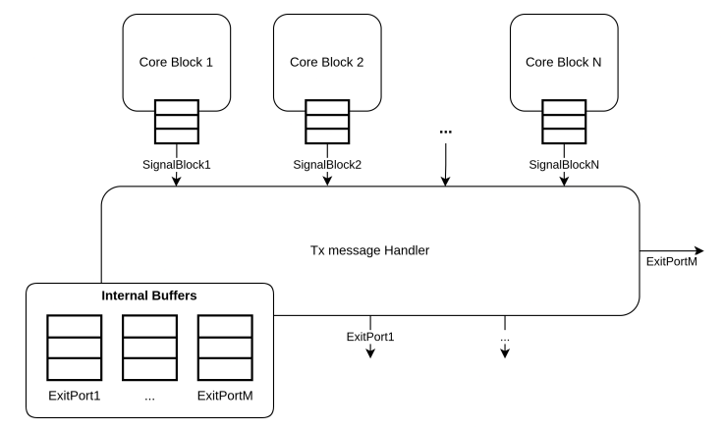
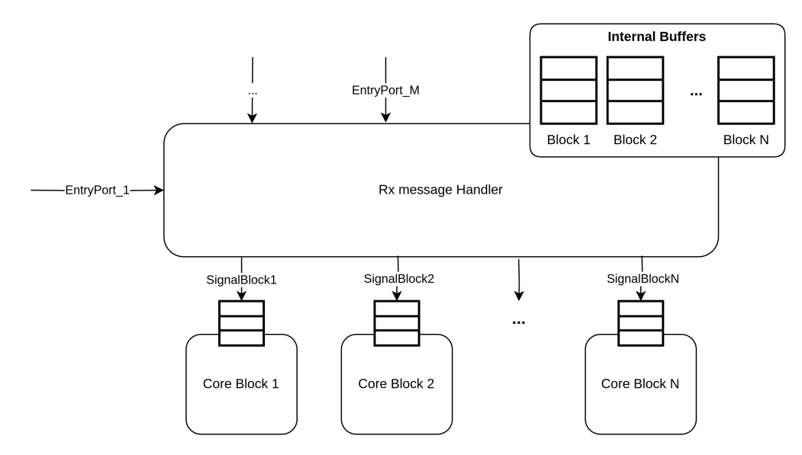
Message Handler
A Message Handler is a Block/Program responsible for receiving and transmitting message objects to other Blocks/Programs through signals. These are stored in the block, inside its internal buffers
The Message Handler can work as a:
Transmitter(Tx):
Output Signal: Handler Message signal with the request's messages
Receiver(RX):
Input Signal: Handler Message signal with the response's messages

Slide 10
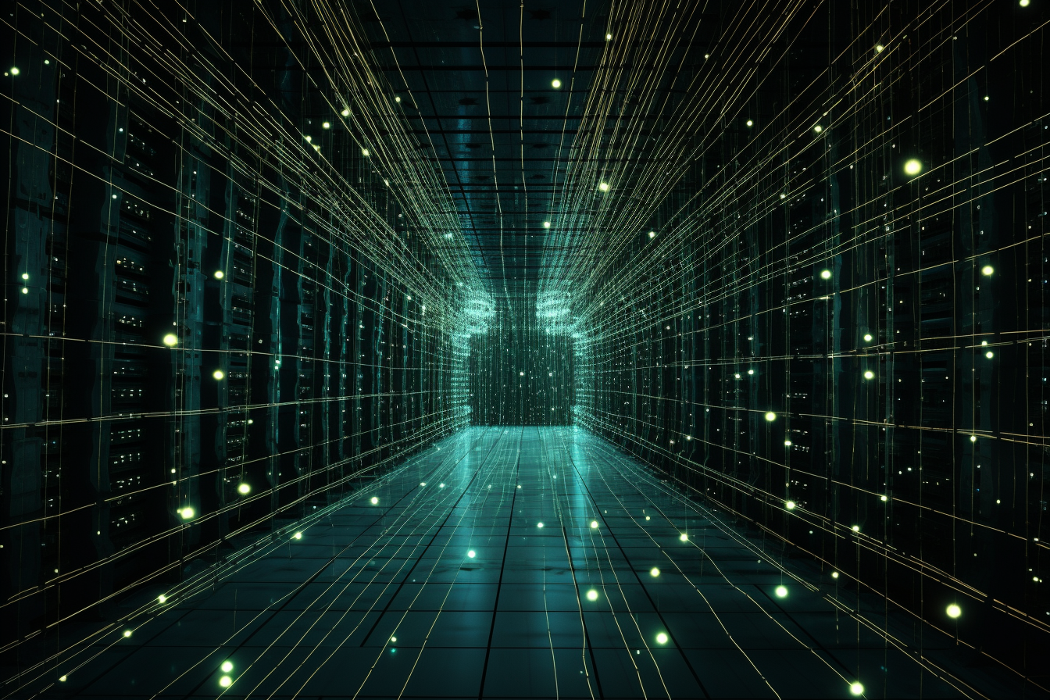
IP Tunnel
The main functions of this block is:
Data Encapsulation
Transmission Across the Network
Data Decapsulation
Signals of IP Tunnel:
Transmitter(TX):
Input Signal: Handler Message signal with the response's messages
Receiver(RX):
Output Signal: Handler Message signal with the request's messages

Slide 11
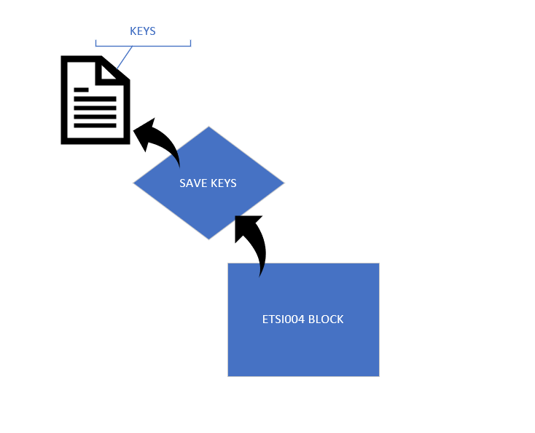
ETSI004 BLOCK
11
Implements the basic logic that will handle the requests and responses, using an ETSI004 library to generate them.
Transmitter(Tx): ​
Input Signal: Handler Message signal with the response from reconciliation
Output Signals: Handler Message signal with request to reconciliation; Binary signal with key retrieved in Input Signal
Receiver(RX): ​
Input Signals: Handler Message signal with the request received; Binary signal with key read from the file
Output Signals: Handler Message signal with the response to KMS

Slide 12
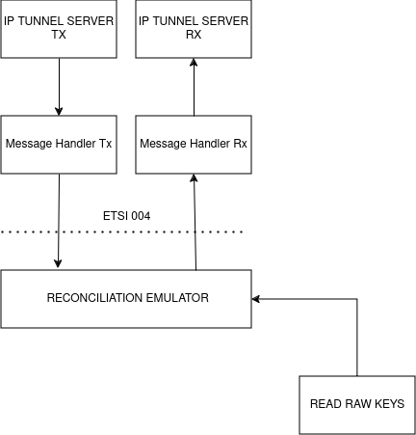
Reconciliation Emulator
9
In order to test the South Interface, we needed a Reconciliation App
So, we created a block that simulates its behavior by using the Load Keys block to read the Raw Key Data files and pass the keys to a signal
Notes:
-> Este é exemplo de arquitetura onde o nosso KML poderia estar implementado -> Está associado à persona Ana
-> Basicamente esta seria uma arquitetura ao qual a troca de informação Genómica entre clinicas diferentes podia ser efetuada -> Isto faria com que duas clinicas diferentes pudessem usar informações Genómicas de cada clinica sem terem que revelar o seu conteúdo
-> A troca de informações iria acontecer da seguinte maneira:
1.As apps iriam se conectar uma à outra 2. Os KML's poderiam ou não conectar se um ao outro
3. O KML que quer realizar a troca iria começar por buscar chaves oblivias à sua base de dados
4. Se os KML's tivessem conectados ocorreria o Key Relay( troca de chaves e o One Time Pad)
4. Se não as chaves seriam trocadas entre as Apps que por sua vez passariam para o KML especifico da App
5. Após a passagem das chaves ter sido bem sucedida ocorreriam as trocas de informações genéticas
entre as apps, onde as mesmas só poderiam ser usadas uma vez, para manter a privacidade das mesmas
One Time Pad (XOR entre a chave a ser transportada e a chave que ambos os KMSs conhecem)

Slide 13
DEMO

Slide 14
Future work
Improve of South interface;
Implementation of North Interface;
Documentation about the Implemented blocks;

Slide 15
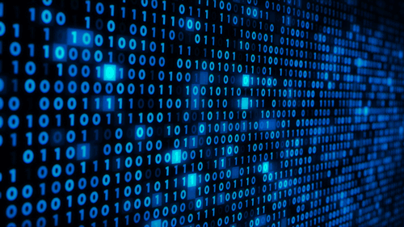
THANKS!
Do you have any questions?
15

